Slide 1
Explorando o Mundo do Amor ❤️
Bem-vindos à apresentação sobre o amor. Prepare-se para explorar as diferentes vertentes do amor, entender como o amor afeta nosso cérebro e hormônios e descobrir como lidar com perda amorosa.

Slide 2
Tipos de Amor 💕
Amor Platônico
Amor Ágape
Amor não correspondido, também conhecido como paixão.
Amor incondicional e altruísta, geralmente presente em relações familiares.
Amor Eros
Amor Próprio
Amor erótico e apaixonado, geralmente presente em casais.
Amor por si mesmo, fundamental para a felicidade e autoestima.

Slide 3
As Vertentes do Amor 💓
1
Amor Romântico
Amor apaixonado caracterizado por intensas emoções e atração romântica.
2
Amor Companheiro
Amor baseado em companheirismo, amizade e parceria.
3
Amor Altruísta
Amor desinteressado, livre de expectativas e egoísmo.

Slide 4
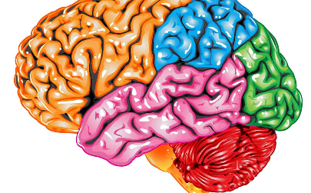
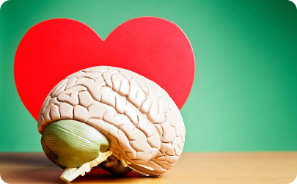
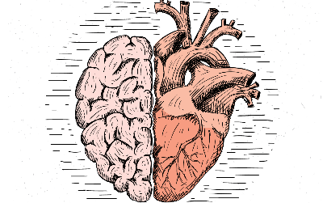
Atividades Cerebrais em Relação ao Amor 💭
O Corpo Estriado
O Córtex Pré-frontal
O Cérebro e Coração
Área do cérebro relacionada à recompensa e prazer, ativada pelo amor romântico.
Área do cérebro relacionada à tomada de decisões, ativada pelo amor companheiro.
A atividade cerebral em relação ao amor promove respostas emocionais e físicas.

Slide 5
A Influência Hormonal 💉
1
Oxitocina
Conhecido como "hormônio do amor", promove a ligação e confiança em relações amorosas.
2
Adrenalina
Hormônio ativado no início de um relacionamento que promove o aumento do batimento cardíaco, suor e agitação.
3
Testosterona
Hormônio presente em níveis mais elevados em homens, promove a libido e a disposição para competição por parceiros amorosos.
4
Endorfinas
Hormônios liberados em resposta a emoções positivas, tais como o amor, promovendo sensação de prazer e felicidade.

Slide 6
O Amor e a Perda 💔
Perda Amorosa
Autocuidado
Sentimento de luto comum após término de um relacionamento amoroso, trazendo dor e dificuldade emocional.
Praticar exercícios
Fazer atividades de lazer
Procurar ajuda profissional
Socializar com amigos e familiares

Slide 7
O Amor Materno 💖
1
Amor Incondicional
Amor desinteressado e profundamente carinhoso, característico da relação mãe e filho.
Dificuldades da Maternidade
2
Desafios e responsabilidades da maternidade, incluindo privação do sono e mudanças no estilo de vida.
3
Benefícios para a Criança
O amor materno promove segurança emocional, autoestima e desenvolvimento saudável para a criança.

Slide 8
Conclusão 🎉
Amor é Fundamental
Compartilhe Amor!
Abrace com Amor
O amor é um sentimento complexo e fundamental para nossa felicidade e saúde mental.
Mantenha seus relacionamentos saudáveis e preencha sua vida com amor, risos e felicidade.
Abraços são uma demonstração de amor que nos beneficiam em muitos aspectos, nos fazendo sentir amados e importantes.

